Slide 1




Octubre, 2023
COOPERACIÓN Y MERCADO INTERNACIONAL DENTRO DE UN MUNDO GLOBALIZADO: DINÁMICAS Y DESAFÍOS DEL ESCENARIO EN LAS DÉCADAS 2020 Y 2030
XXXVI Congreso Anual AMEI

Slide 2

01
Cooperación Técnica en medición de Huella Hídrica.
02
Cooperación Triangular y Migración
03
Envejecimiento, Desarrollo y Cooperación
04
Preguntas y comentarios

Slide 3


COOPERACIÓN TÉCNICA PARA LA MEDICIÓN DE LA HUELLA HÍDRICA EN LA PRODUCCIÓN GLOBAL
Cristina Morán
Maestría en Relaciones Económicas Internacionales y Cooperación - AL-UE
Universidad de Guadalajara

Slide 4

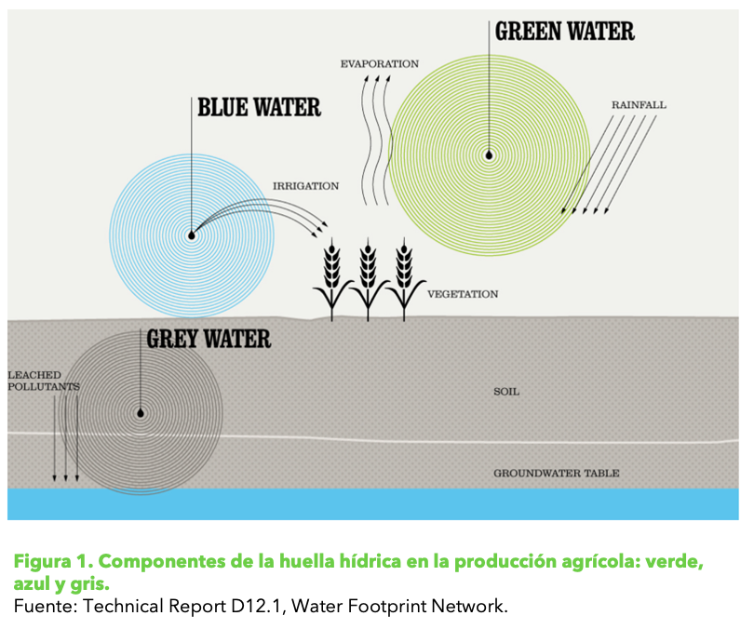
Importancia del uso del agua en la producción mundial
La idea de reflexionar sobre el uso del agua en las cadenas de suministro ha ganado peso tras la introducción de los conceptos de, agua virtual creado por John Anthony Allan en 1993, y huella hídrica formulado por Arjen Hoekstra en 2002.
“Agua virtual” toda el agua dulce que se consume o transforma para producir bienes o servicios en su punto de origen, y que luego se comercializa a través de líneas internacionales integradas en estos bienes o servicios.
El concepto de huella hídrica considera, según Hoekstra: “el consumo total de agua, las características del clima y la eficiencia al utilizar este recurso”

Slide 5
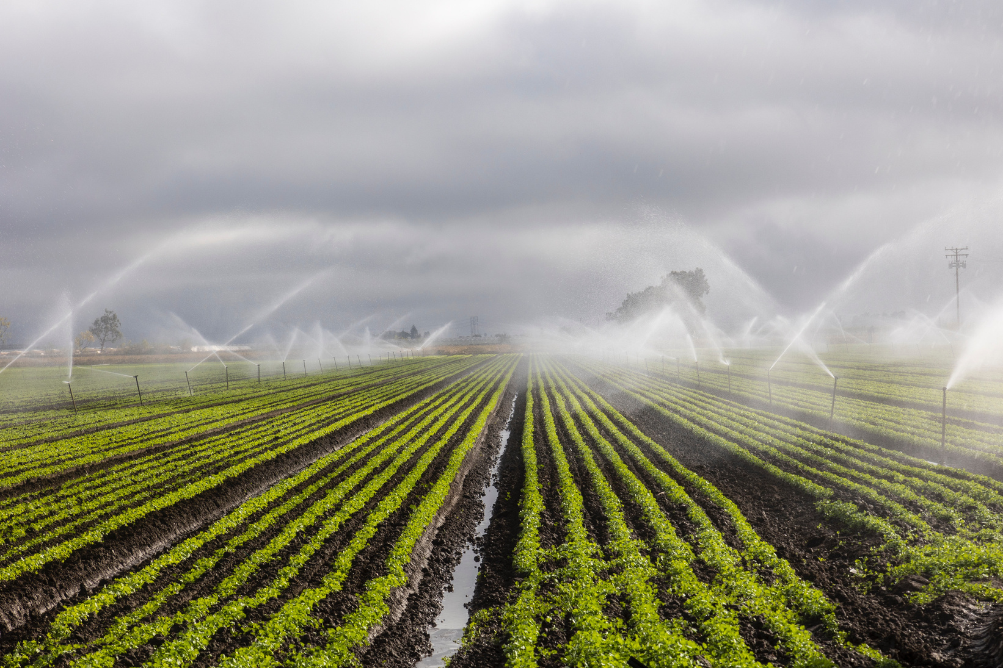




  4. Desvincular crecimiento económico y uso de recursos-ODS 8
  3. Escasez de agua y seguridad alimentaria-ODS 2
Huella hídrica a nivel global-Agenda 2030
  2. Comercio virtual de agua
La globalización y la huella hídrica en la agricultura se encuentran estrechamente relacionadas, y comprender esta relación es crucial para abordar la escasez de agua y la sostenibilidad en un mundo globalizado.
  Aumento del comercio agrícola

Slide 6
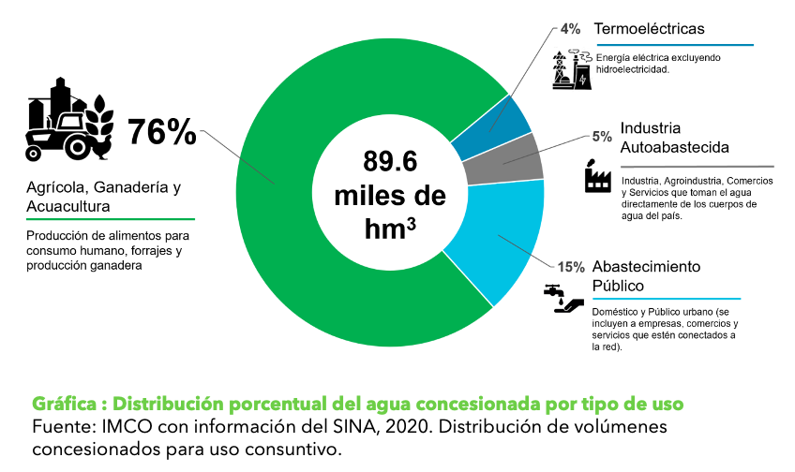
En 2020 el sector agropecuario reportó el mayor uso del agua con 76% del total concesionado para riego de cultivos y ganadería.

Slide 7
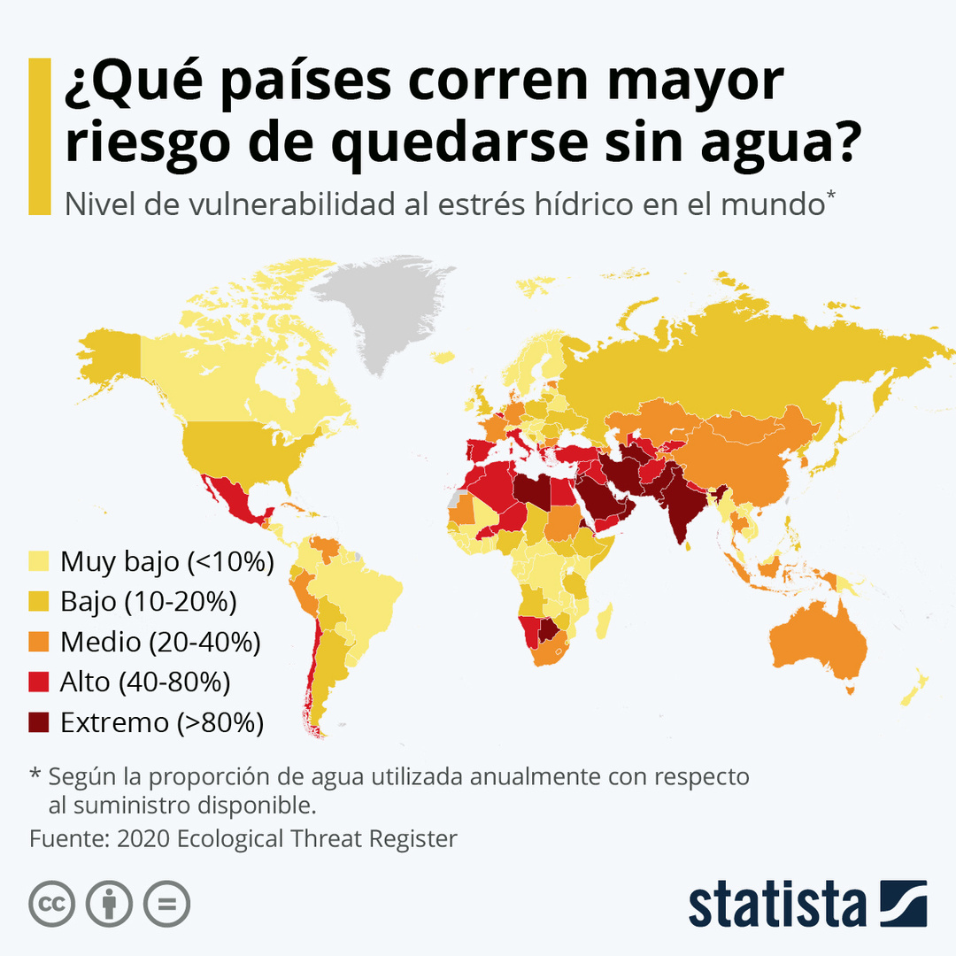

Slide 8
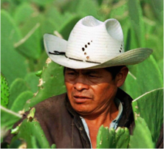




  8. Cadenas de suministro globales sostenibles
  7. Alianzas para los Objetivos-ODS 17
  6. Ecosistemas, calidad del agua y la tierra-ODS 14 y 15
5. Cambio climático y estrés hídrico-ODS 13

Slide 9
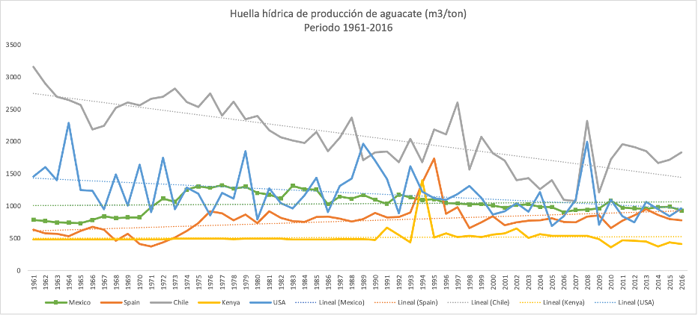
La gestión de la huella hídrica en un mundo globalizado plantea desafíos políticos. La coordinación y la cooperación entre países son esenciales para garantizar el uso y el comercio sostenibles del agua.

Slide 10

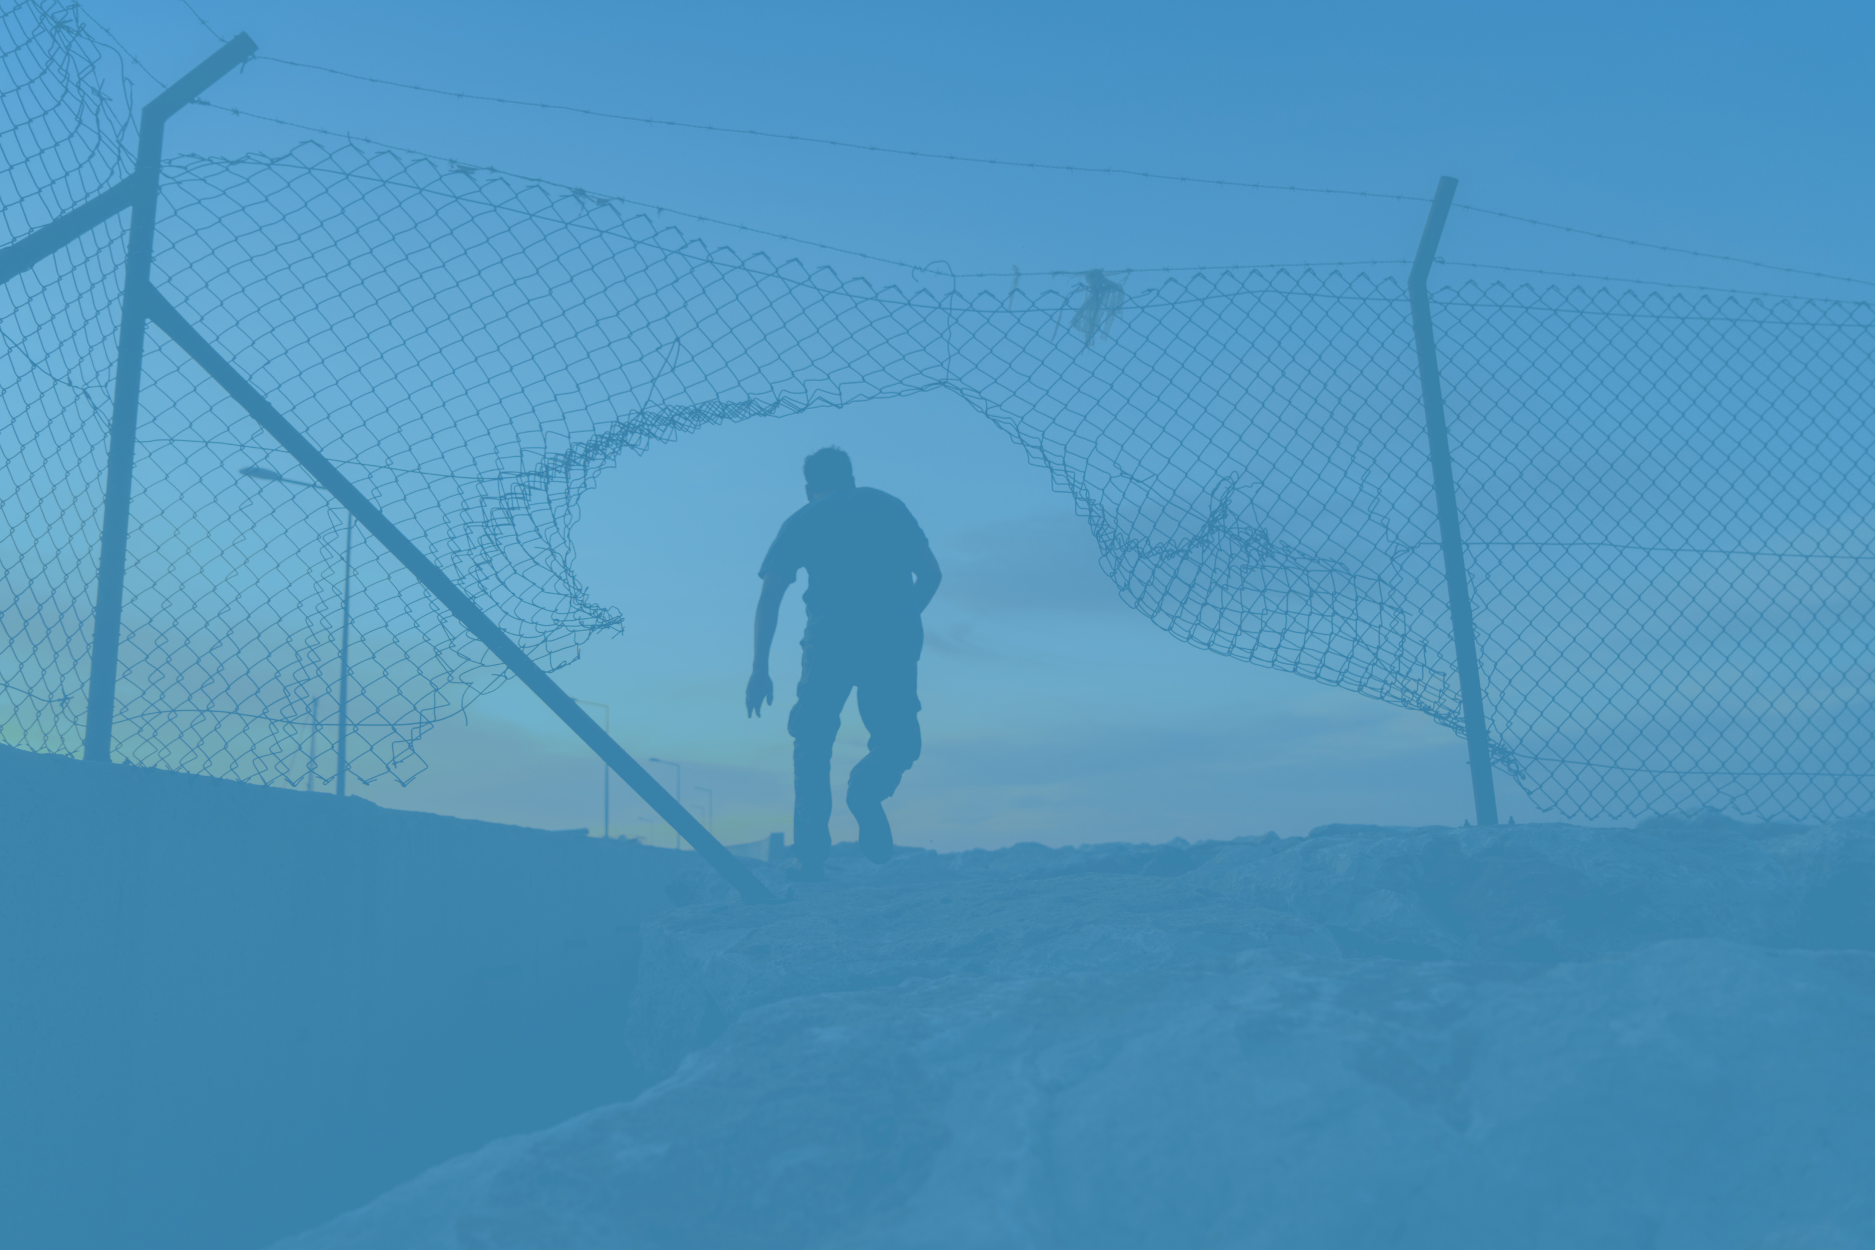
COOPERACIÓN TRIANGULAR Y MIGRACIÓN EN UN MUNDO GLOBALIZADO
Omar Reyes
Maestría en Relaciones Económicas Internacionales y Cooperación - AL-UE
Universidad de Guadalajara

Slide 11


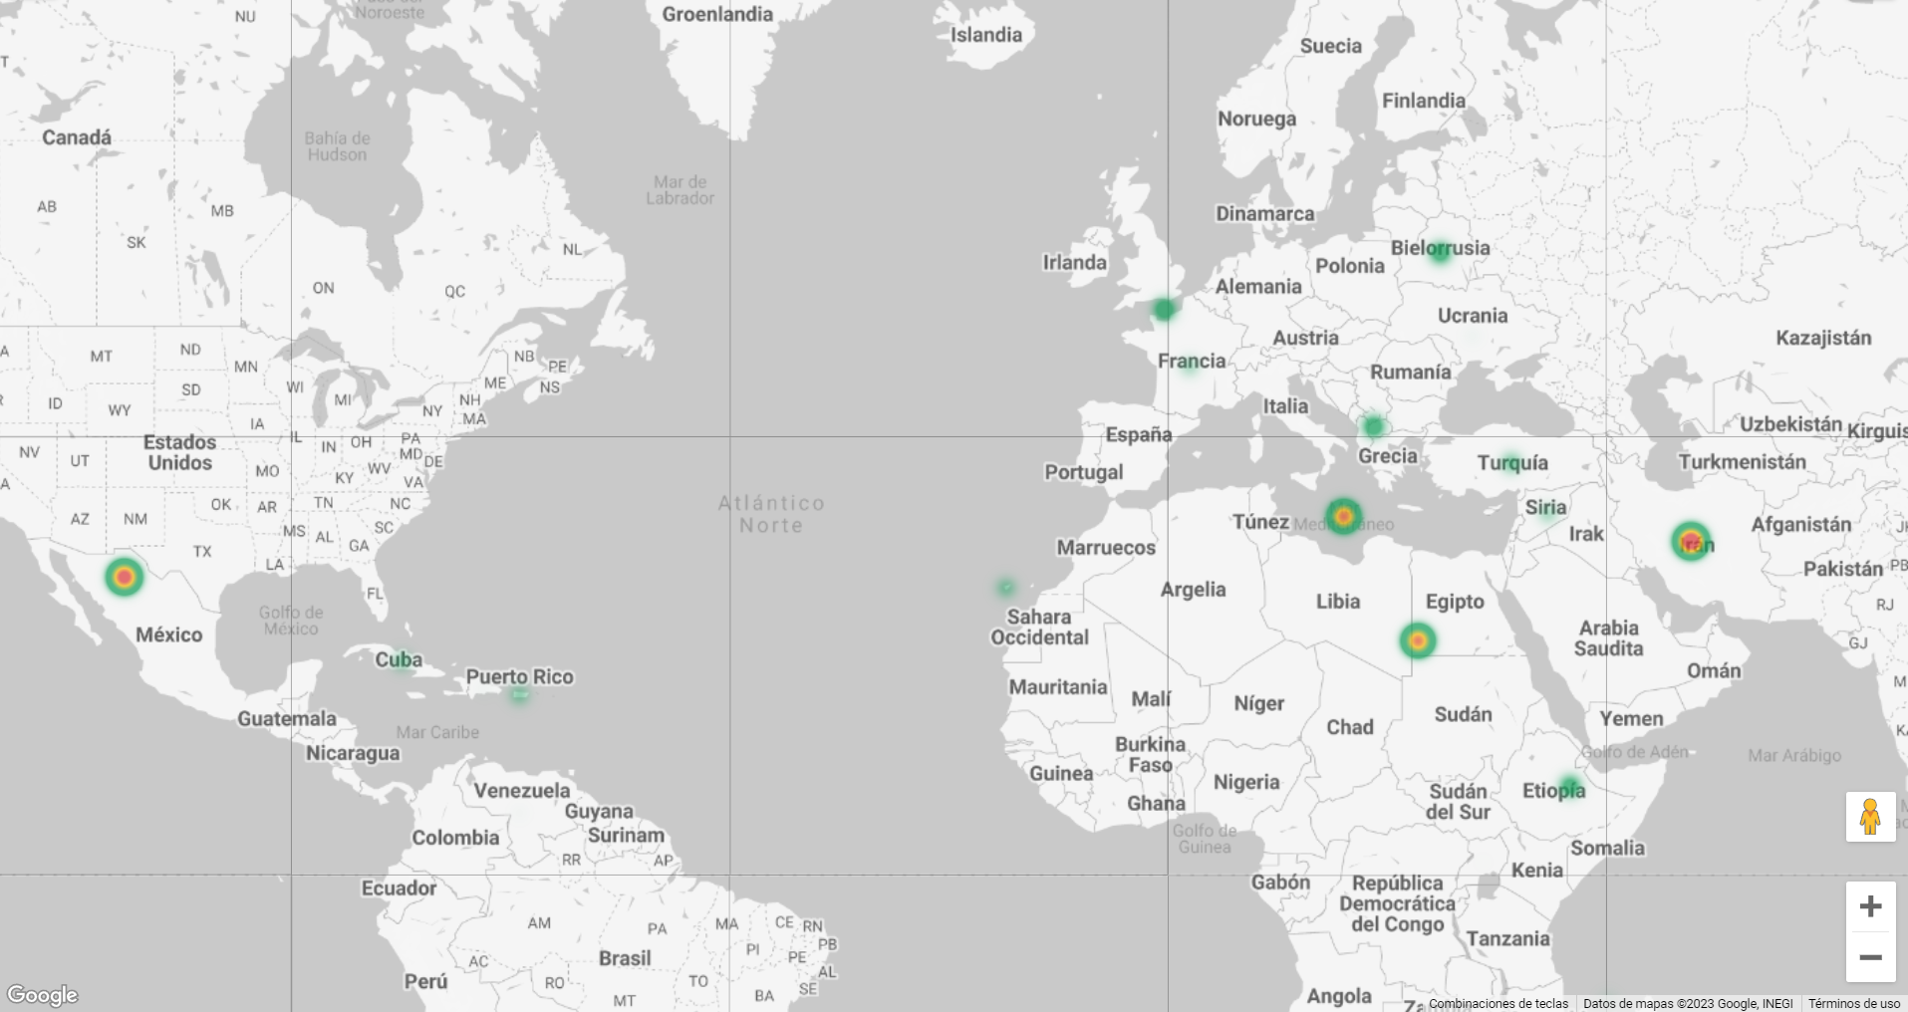
Migración
Muertos o Desaparecidos por Ruta Migratoria 2019
Elaboración propia con datos datos obtenidos del Portal de Datos Sobre la Migración de la Organización Internacional para las Migraciones (OIM).

Slide 12


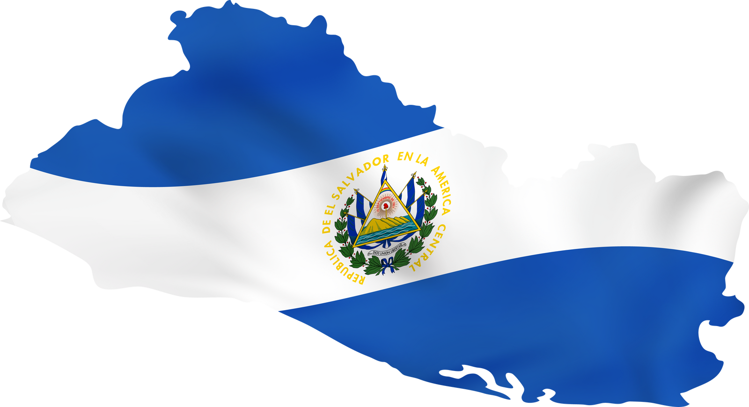
El Salvador
6'314,167 pob.
24,605 personas.
Personas registradas en situación migratoria irregular en México, 2022:
Guatemala
Honduras
10'278,345 pob.
128,054 personas.
17'109,746 pob.
81,199 personas.
233,858 personas
Fuente: Unidad de Politica Migratoria, (2022)

Slide 13


Gobernanza Global
  La Gobernanza Global es un conglomerado de estructuras integradas a su vez de diversos elementos.
  La relación entre los actores son dinámicas y van cambiando gracias a la globalización.
  La relación se da a través de normas y la gobernanza busca crear bienes públicos.
“Facilitar la migración y la movilidad ordenadas, seguras, regulares y responsables de las personas, incluso mediante la aplicación de políticas migratorias planificadas y bien gestionadas." Portal de Datos sobre la Migración, (2022).

Slide 14







01
02
Problema compartido
Asimetria entre actores
Cooperación
Internacional para el Desarrollo
06
Beneficio Compartido
Interés común
03
COOPERACIÓN NORTE-SUR
Cooperación internacional para el desarrollo
COOPERACIÓN SUR-SUR
Procesos
05
04
COOPERACIÓN TRIANGULAR

Slide 15


ENVEJECIMIENTO, DESARROLLO Y COOPERACIÓN: LA GLOBALIZACIÓN EN PERSPECTIVA
Darlan Almeida
Maestría en Relaciones Económicas Internacionales y Cooperación - AL-UE
Universidad de Guadalajara

Slide 16

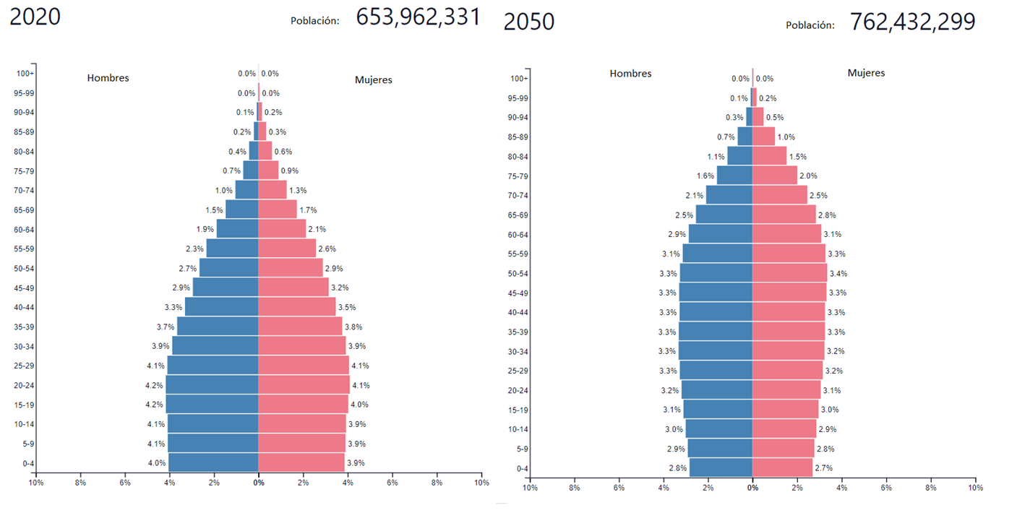
Sobre el Envejecimiento
  Países Viejos y Países Nuevos
  Población Económicamente Activa
  Seguridad Social
  Envejecimiento Activo

Slide 17
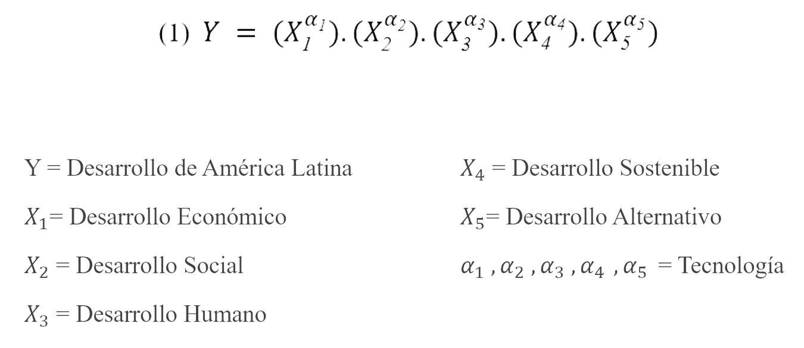
Sobre el Desarrollo
  Enfoques del Desarrollo
  Organismos Internacionales
  Impactos del Envejecimiento
  Desarollo Potenciado

Slide 18
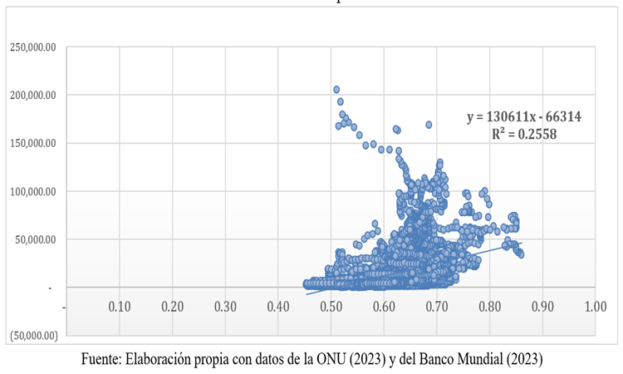
Sobre la Cooperación
  Modalidades de la Cooperación
  La efectividad de la Cooperación
  Impactos del Envejecimiento
  ¿Herramienta de Compensación?

Slide 19
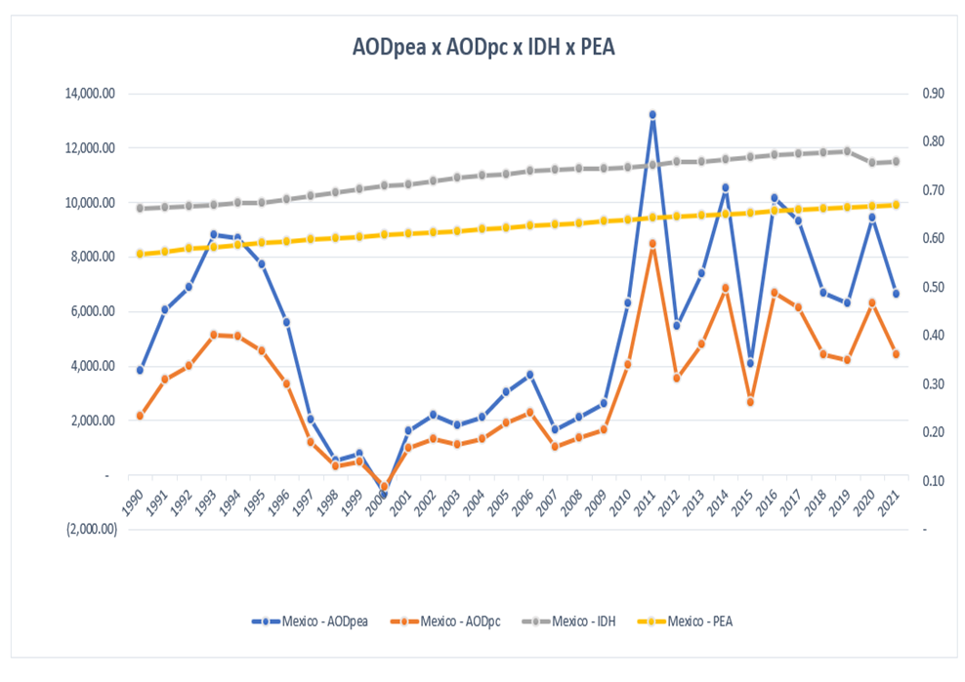
Sobre la Cooperación
  Modalidades de la Cooperación
  La efectividad de la Cooperación
  Impactos del Envejecimiento
  ¿Herramienta de Compensación?

Slide 20

Comentarios

Slide 21




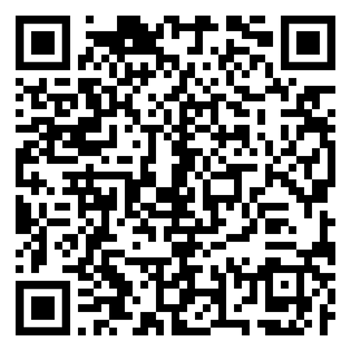
GRACIAS
Andrea Ruvalcaba Castañeda
andrea.ruvalcaba@academicos.udg.mx
Cristina Morán Mirabal
cristina.moran8195@alumnos.udg.mx
Cesar Omar Reyes Valdez
cesar.reyes8192@alumnos.udg.mx
Darlan Barbosa de Almeida
darlan.barbosa8194@alumnos.udg.mx

